Slide 1
УСТРОЙСТВО СООРУЖЕНИЙ СПОСОБОМ
«Стена в грунте»

Slide 2
«Стена в грунте»
Сущность технологии «стена в грунте» заключается в том, что в грунте устраивают выемки и траншеи различной конфигурации в плане, в которых возводят ограждающие конструкции подземного сооружения из монолитного или сборного железобетона, затем под защитой этих конструкций разрабатывают внутреннее грунтовое ядро, устраивают днище и воздвигают внутренние конструкции.

Slide 3
Область применения способа
Строительство подземной части водозаборного сооружения
Строительство заглубленной насосной станции

Slide 4
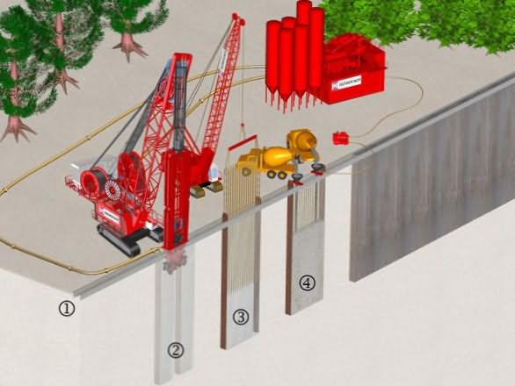
Способы возведения стен
Сухой -применяется при возведении стен в маловлажных устойчивых грунтах
Мокрый - возводят стены подземных сооружений в водонасыщенных неустойчивых грунтах

Slide 5
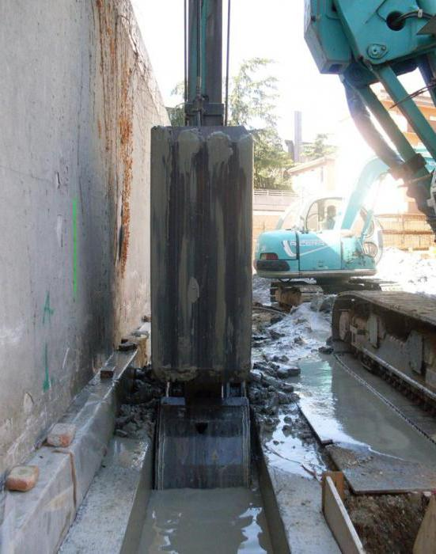
Применяемое оборудование
Для формирования траншеи обычно используются землеройные машины, а именно: ковшовые, струговые, фрезерные установки, драглайны, буровые установки вращательного и ударного бурения, грейферы, а также обратные лопаты

Slide 6
Технология выполнения работ
Возведение стены в грунте начинается с бурения скважины, после подготавливаются траншеи, которые одновременно заполняются раствором. Следующим шагом станет монтаж арматурных каркасов, а также бетонолитной трубы. Заключительные манипуляции предусматривают вытеснение глинистого раствора с помощью подачи бетонной смеси посредством вертикально перемещаемой трубы. Траншеи могут разрабатываться на всю длину или по отдельным участкам. Арматурные каркасыимеют в основе стальные стержни с рифлением. Полученная система должна быть меньше на 12 сантиметров по сравнению с шириной траншеи. Элементы смачиваются в воде перед установкой, поскольку это уменьшает объем налипающей глины и увеличивает сцепление с бетоном.

Slide 7
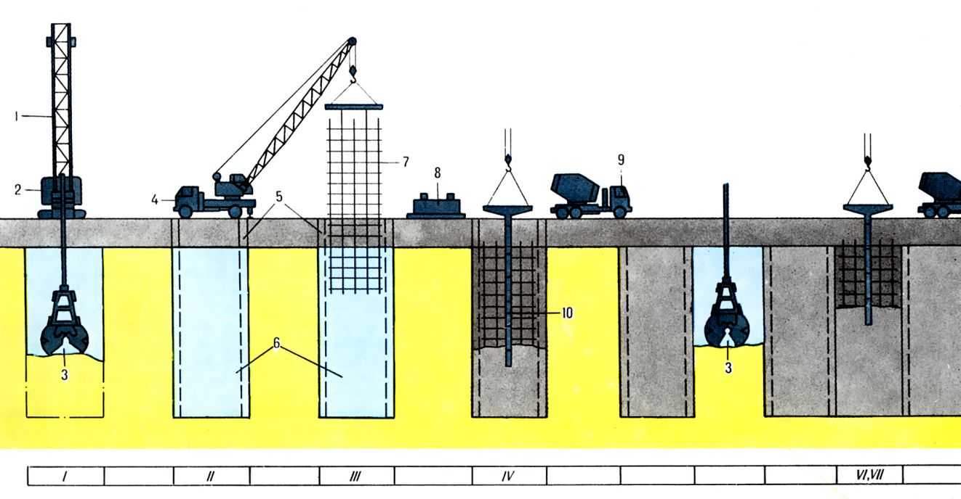
Порядок работы

Slide 8
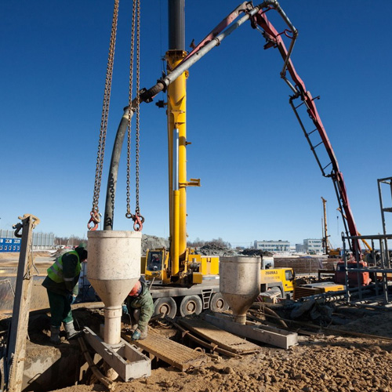
бетонирование
Сооружение стены в грунте предполагает бетонирование, которое осуществляется методом перемещаемой трубы. Последняя имеет диаметр в пределах от 270 до 300 миллиметров, тогда как толщина стенок равна 10 миллиметрам. Учитывая объем трубы, подбирается горловина, а пыжи могут быть выполнены из мешковины

Slide 9
Применение сборного железобетона
Достоинства:
повысить индустриальность производства работ;
применять конструкции рациональной формы: пустотные, тавровые и двутавровые;
- иметь гарантии качества возведенного сооружения.
Недостатки:
требуется специальная технологическая оснастка для изготовления изделий,
каждый раз индивидуального сечения и длины;
сложность транспортирования изделий на строительную площадку;
требуются мощные монтажные краны;
стоимость сборного железобетона значительно выше, чем монолитного.

Slide 10
